Slide 1
بسم الله الرحمن الرحیم
گزارشی مختصر از شرکت دانش بنیان رفاه صتعت دالاهو

Slide 2
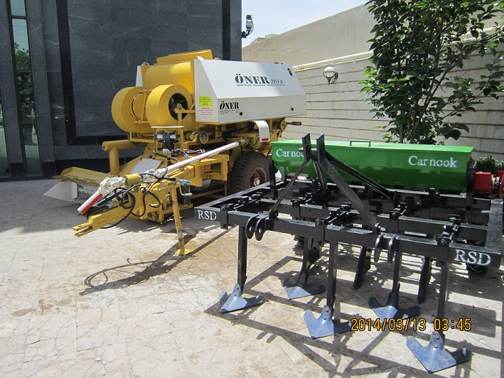
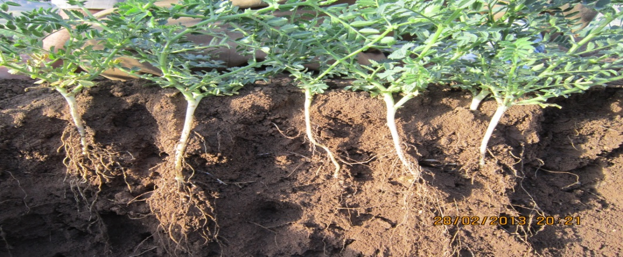
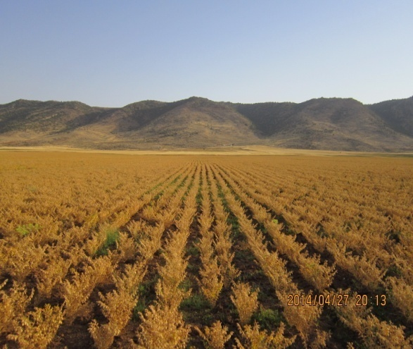
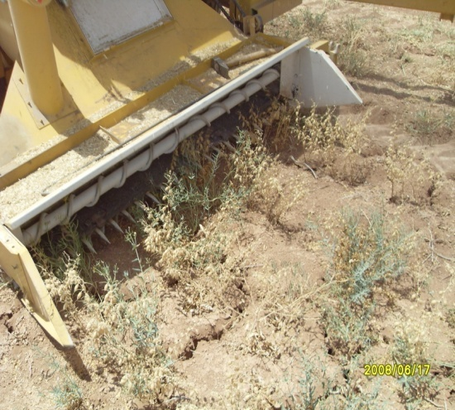
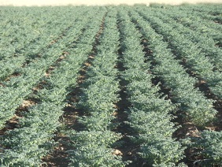
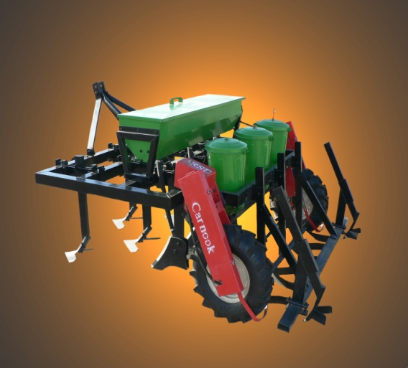
شرکت (دانش بنیان)رفاه صنعت دالاهو
ثبت 1494
اولین طراح و تولید کننده ادوات کشت نخود دیم بصورت کاملا مکانیزه
دستگاه ترکیبی کارنده و داشت نخود دیم(کارنوک)
دستگاه برداشت نخود دیم

Slide 3
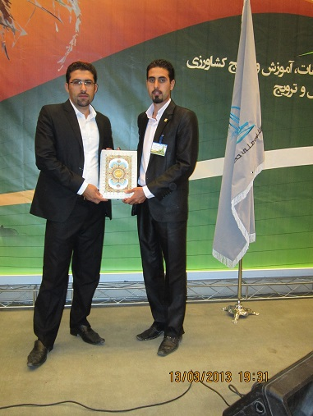
زمان شروع بکار شرکت
مراحل تحقیق را آرش مرادی از سال 86 شروع وسال 89 ثبت اختراع ودر سال 90بانمونه اولیه وهمکاری پژمان حسینی به پارک علم وفناوری ورود پیدا کرده است

Slide 4
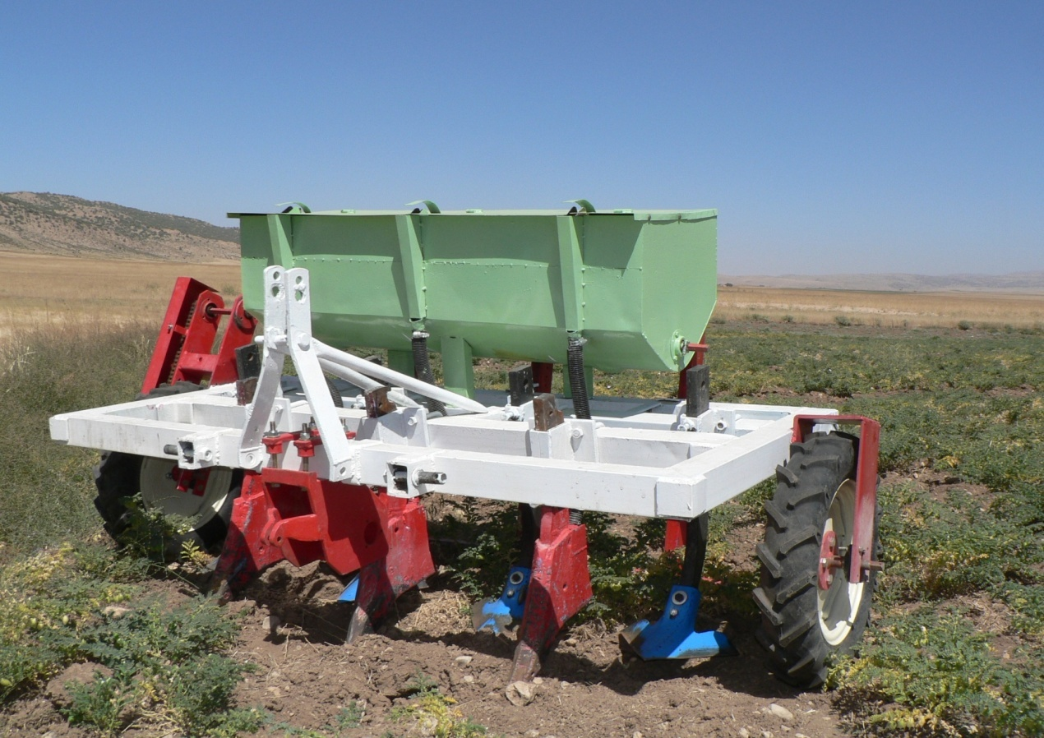
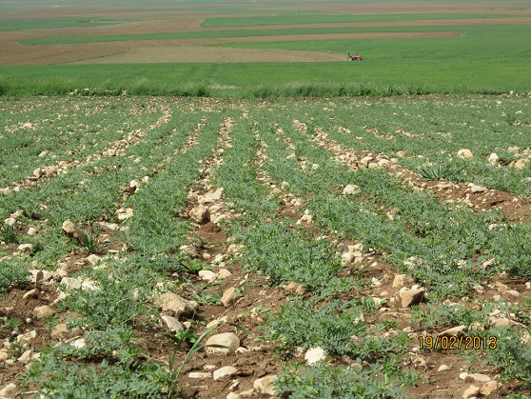
نمونه ساخته شده سال 1390

Slide 5
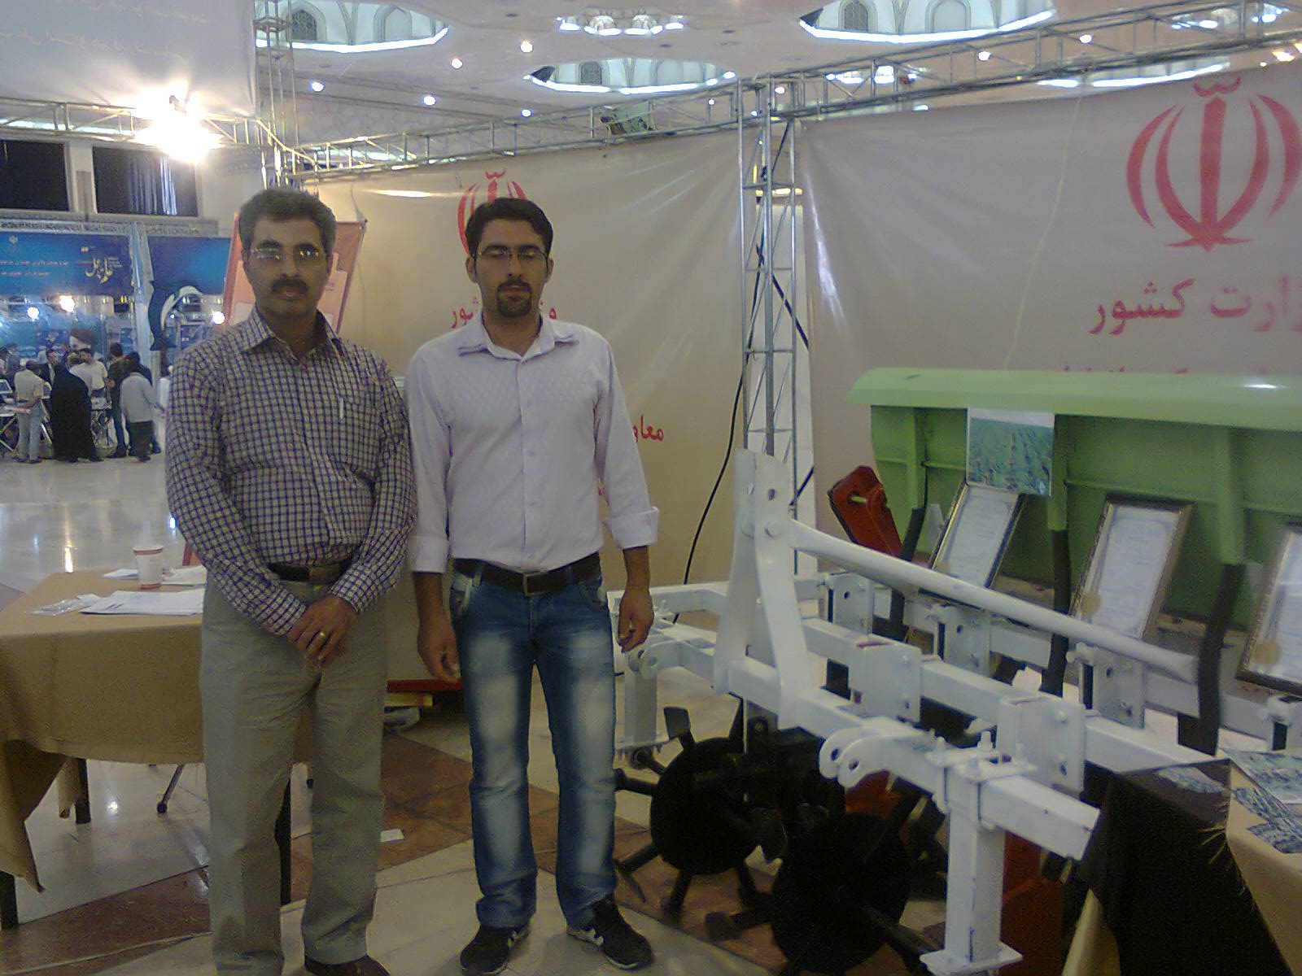
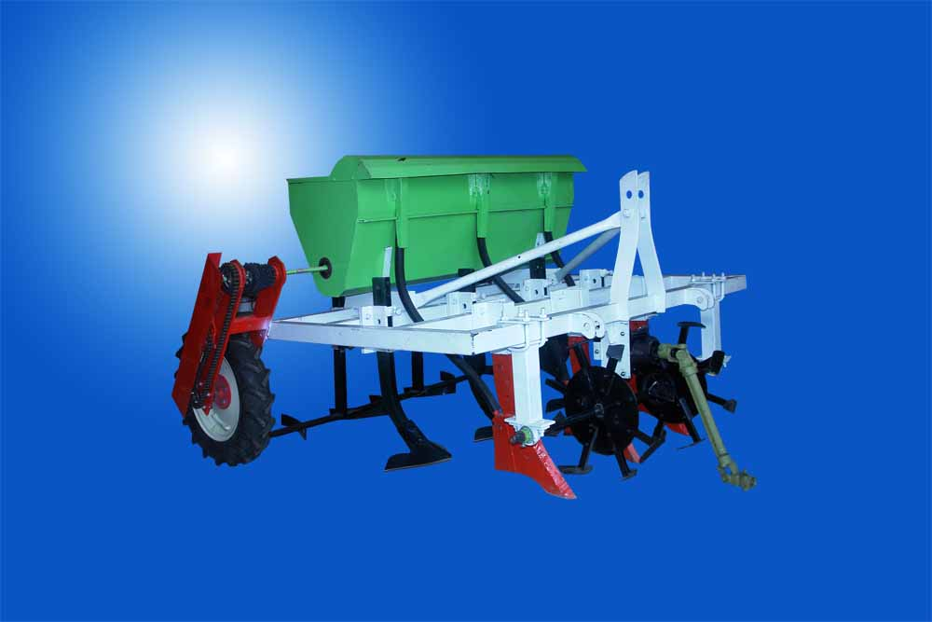
نمونه ساخته شده سال 1391
حضور در نمایشگاه علم تا عمل سال 1391

Slide 6
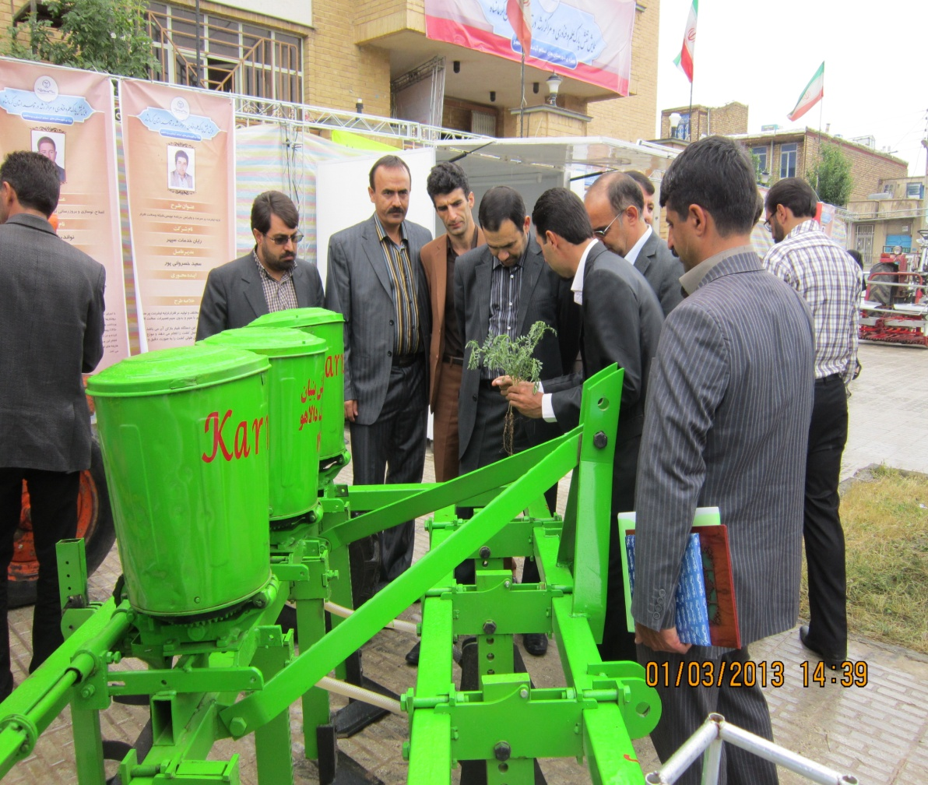
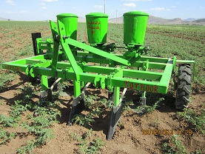
نمونه ساخته شده سال 1392
حضور در همایش نقش پارک علم وفناوری در توسعه شهرستان (اردیبهشت 92 اسلام آباد غرب)

Slide 7
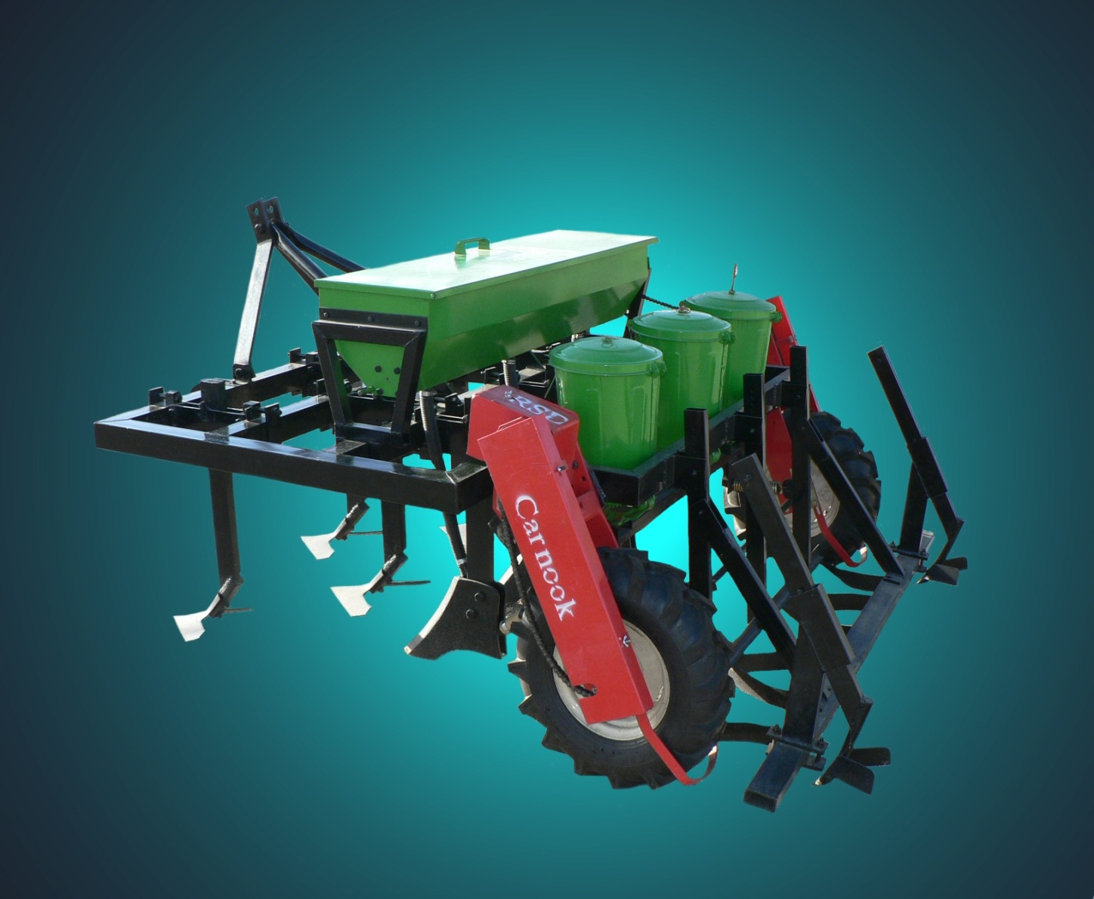
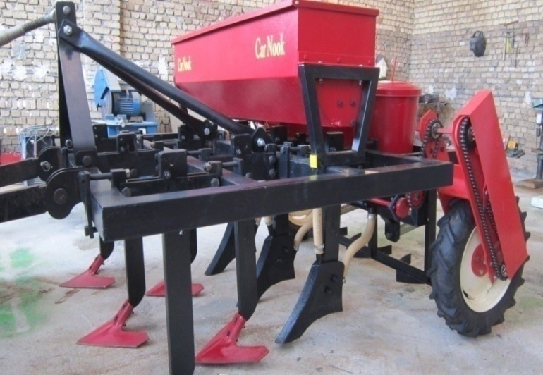
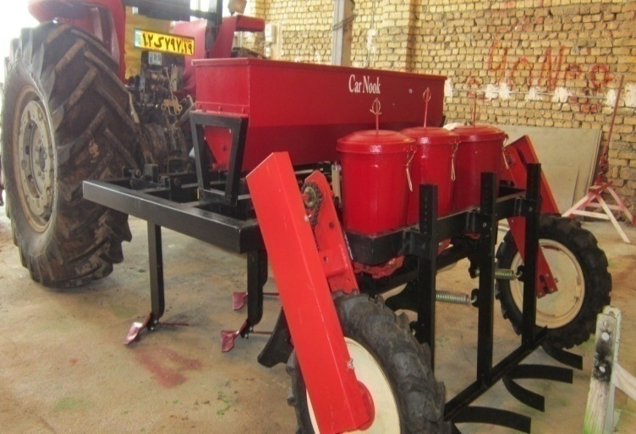
نمونه های ساخته شده درسالهای93 و94
حضور در جشنواره علم تا عمل سال 92

Slide 8
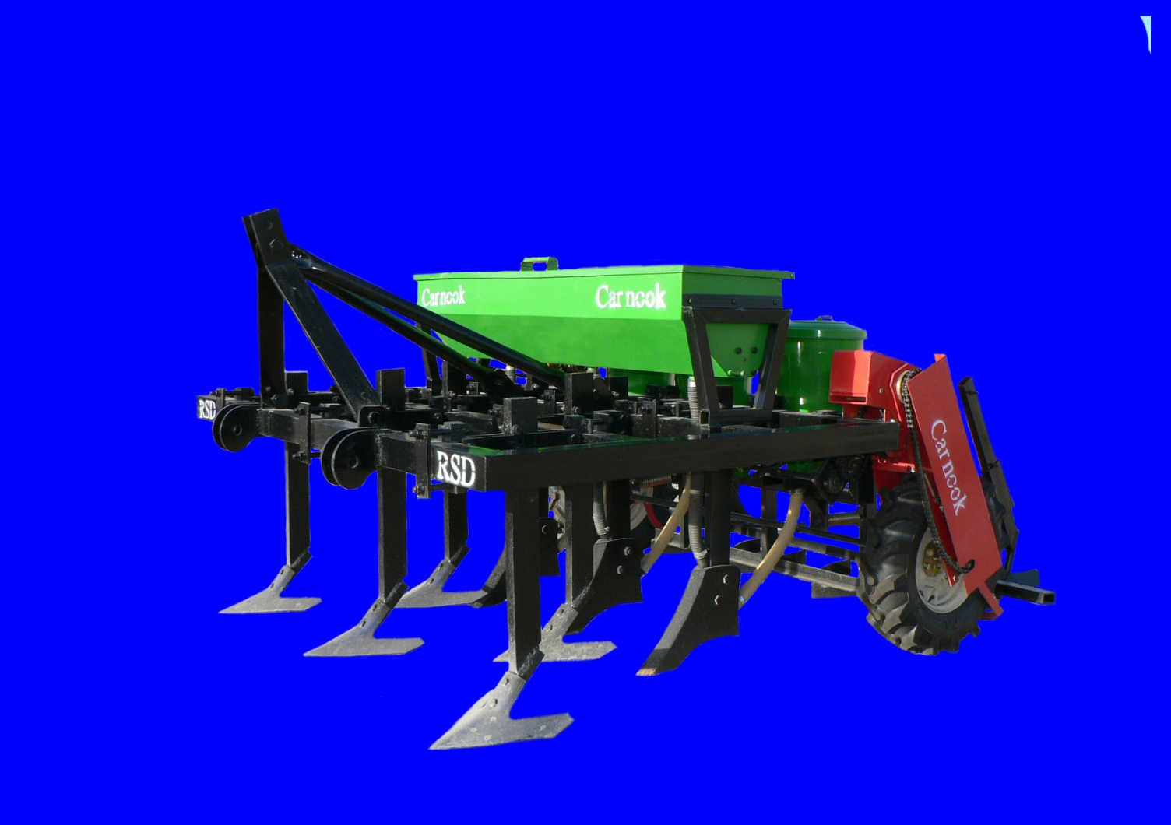
نمونه تولید انبوه ووارد شده به بازار

Slide 9
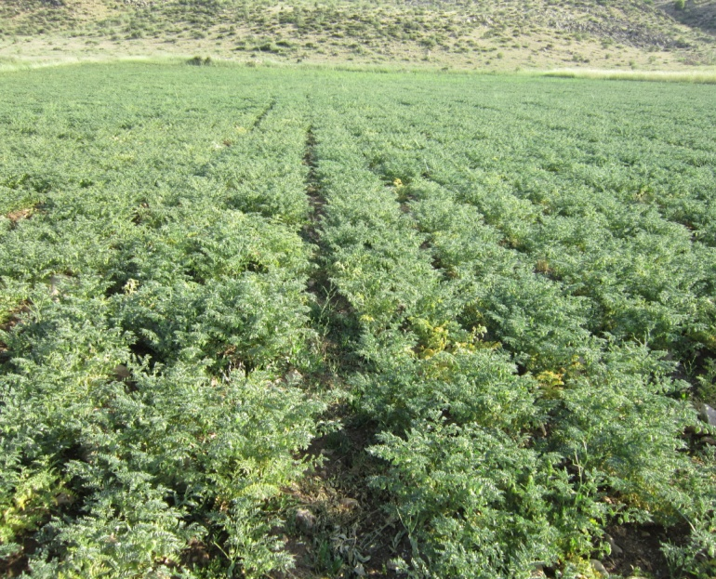
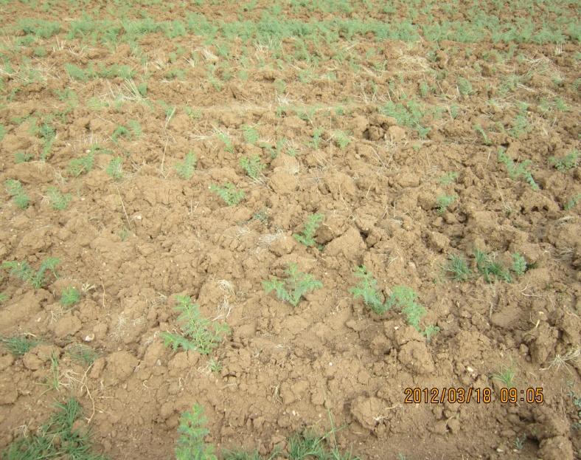
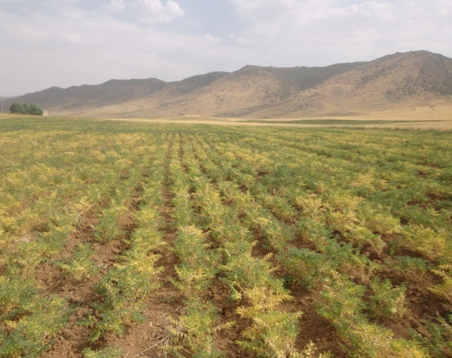
ضرورت اجرای این طرح
1-نیاز مبرم کشاورزی دیم ازروش سنتی تغییر به مکانیزه از نظر افزایش میزان تولید وکاهش هزینه تمام شده
2-وجود موانع ومشکلات بسیار جدی در روش سنتی
3-حفظ تناوب کشتی وتوانایی تولید گندم
4-افزایش محصول ودرامد کشاورزان دیم کار
5-حذف هزینه های اضافی
6-اهمیت بسیار بالاووسیع بودن اراضی محصول نخود
7-رتبه اول نخودکاری استان کرمانشاه
8-محصول نخودیک محصولی میباشد که بعنوان یک محصول صادراتی ازاهمیت ویژه ای برای کشور برخوردار است

Slide 10
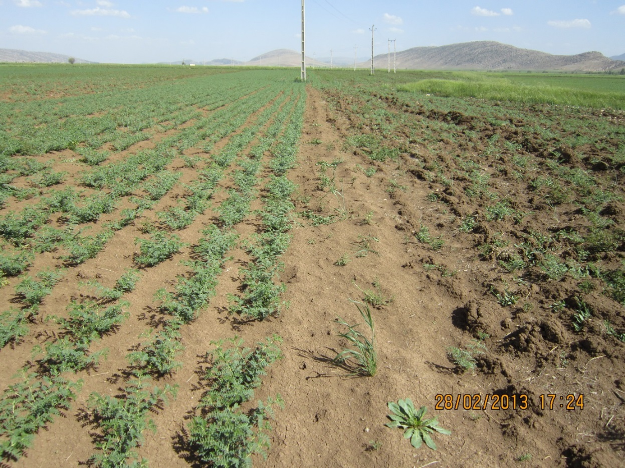
مقایسه ای تصویری از عملکرد دستگاه نسبت به روش سنتی بصورت زمین شاهد
مقایسه کشت سنتی و مکانیزه در یک زمین و در یک تاریخ کشت همزمان بهار92

Slide 11
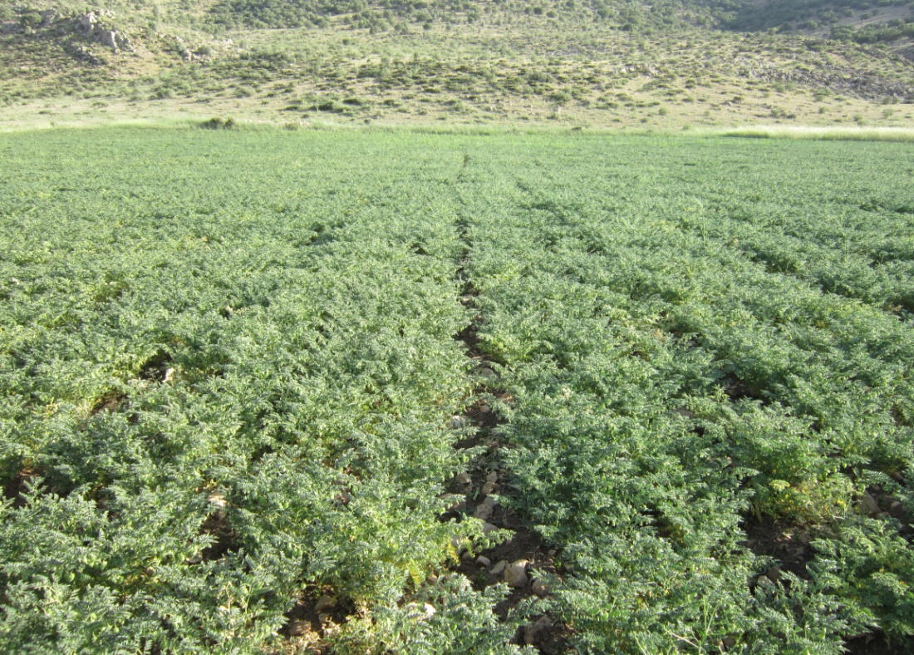
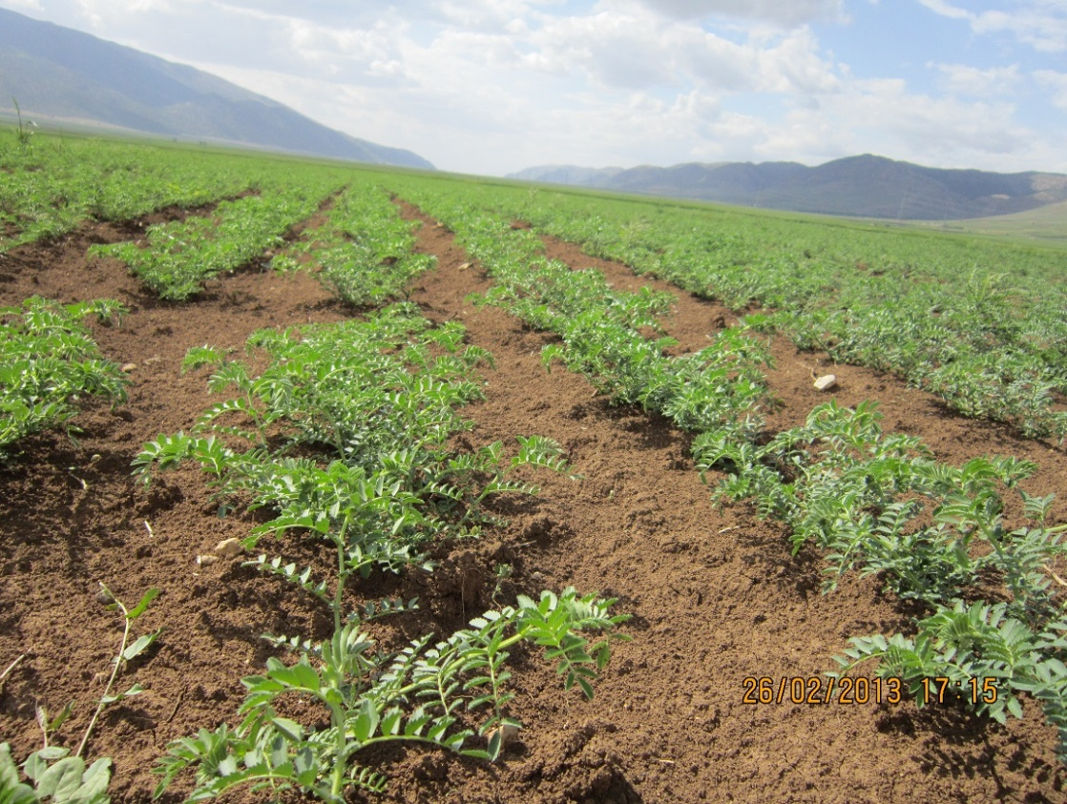
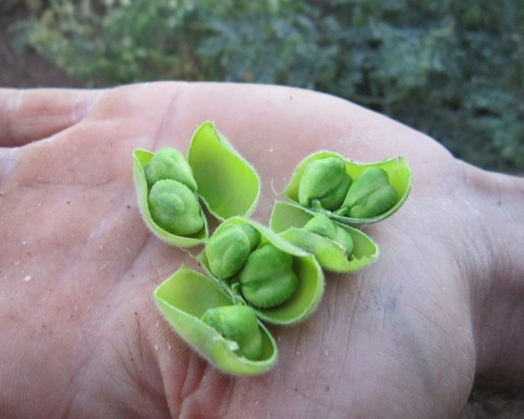
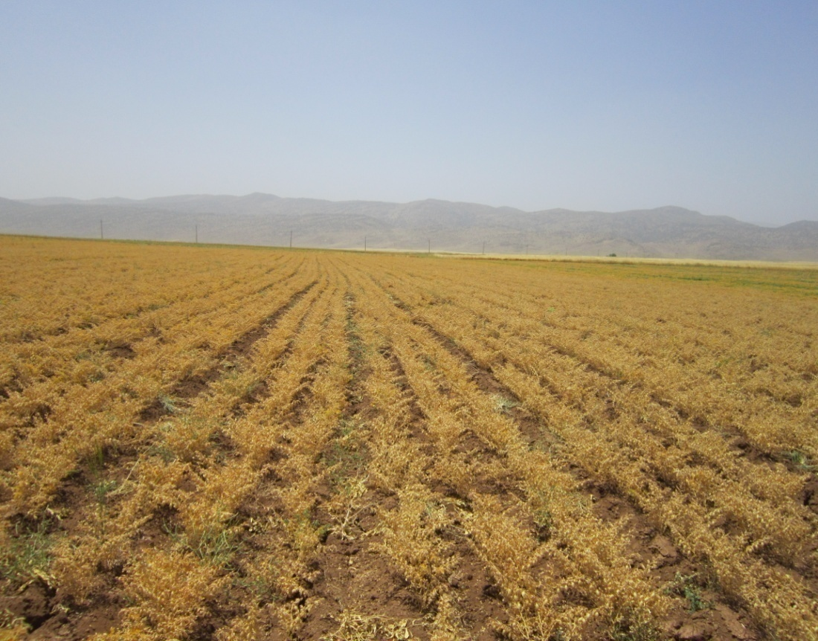
نمونه کشتهای انجام شده توسط دستگاه

Slide 12
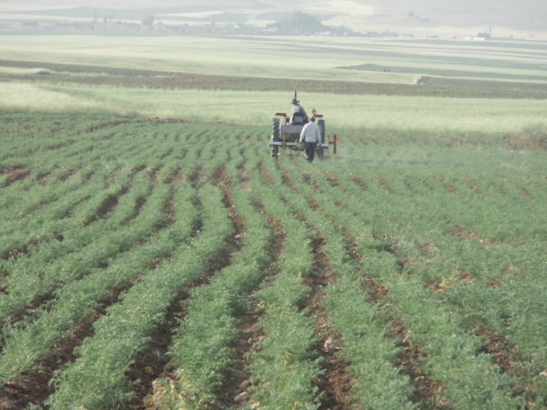
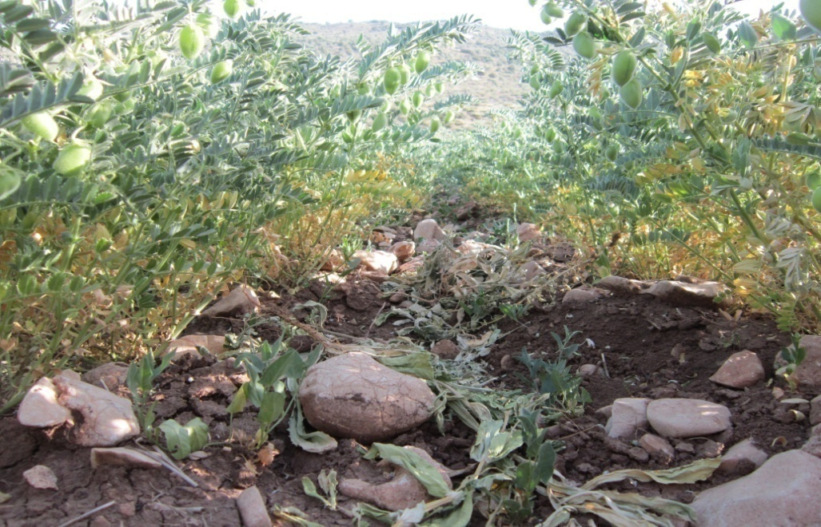
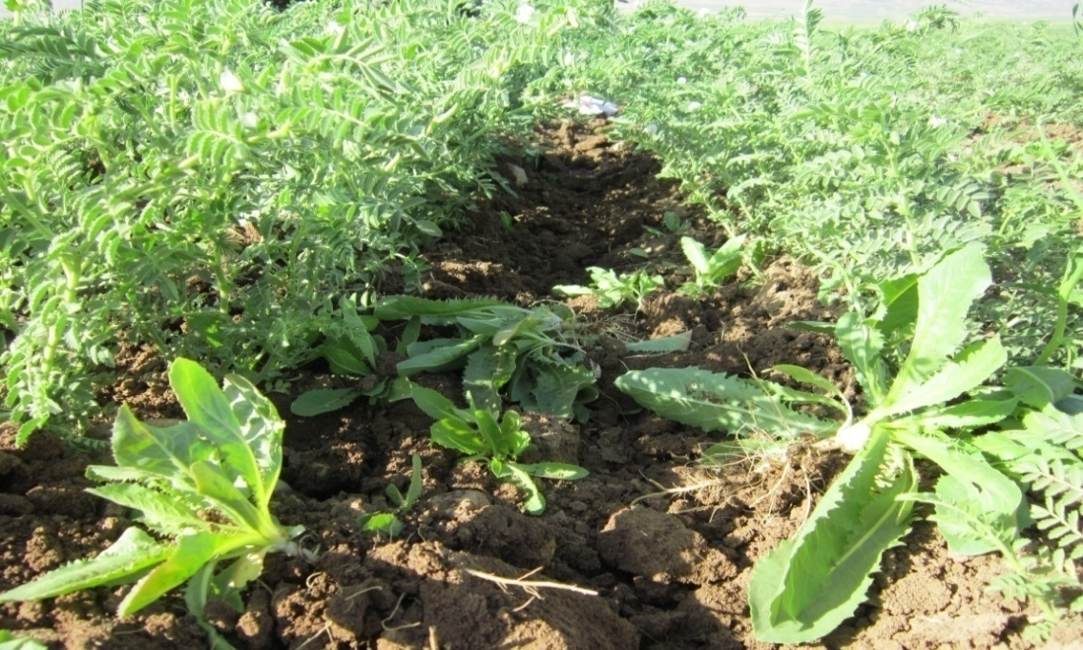
تصاویری از انجام مراحل داشت توسط دستگاه

Slide 13
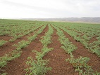

carnook مزایای دستگاه ترکیبی
مزایای کشت با دستگاه کارنده کار نووک:
حذف نیروی انسانی و کاهش هزینه
قابلیت کار در رطوبت بالا و زمین های درجه دو سنگلاخی
جلوگیری از فرسایش ، حفظ رطوبت خاک و تولید بافت نرم خاک در زمان خشک سالی
جلوگیری از اتلاف بذر بدلیل عمق شخم یکسان
عدم تولید نخود کبود یا سبز بدلیل رشد یکسان بوته ها و سایز درشت و با کیفیت محصول
افزایش قدرت باروری و چند برابری محصول بدلیل کشت استاندارد و فواصل قابل تنظیم طولی و عرضی بین بوته ها
استفاده همزمان از کود مایع یا جامد
مزایای دستگاه در مرحله داشت:
کاهش رشد علف های هرز بدلیل همپوشانی سطح بستر خاک توسط بوته ها
حذف سموم شیمیایی و تولید محصول سالم
حذف نیروی انسانی و کاهش هزینه ، زمان و صرفه اقتصادی
از بین بردن تمامی علف های هرز وخاک دهی پای بوته ها و انجام سله شکنی خاک که باعث افزایش قدرت بوته ها و افزایش محصول می شود
جلوگیری از اتلاف بوته ها در مراحل داشت و دفع آفت در زمان محلول پاشی
عدم نیاز به آماده سازی زمین برای کشت محصول بعدی بدلیل مناسب بودن و هموار بودن زمین که علاوه بر کاهش هزینه از تردد بیش از حد ماشین الات به داخل زمین جلوگیری می کند

Slide 14
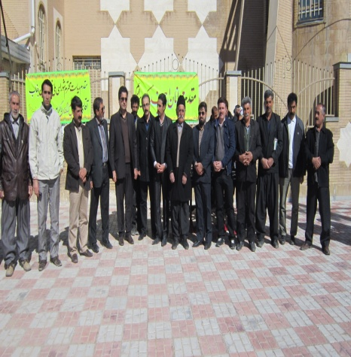
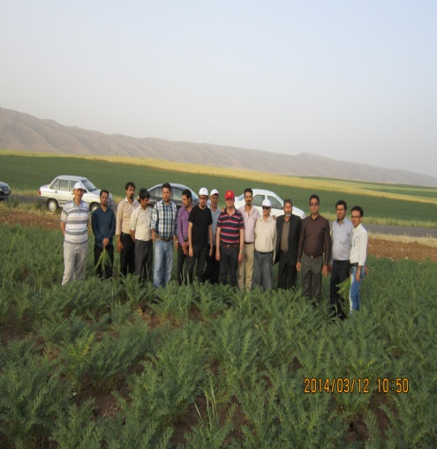
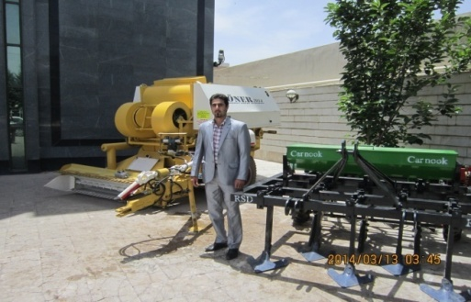
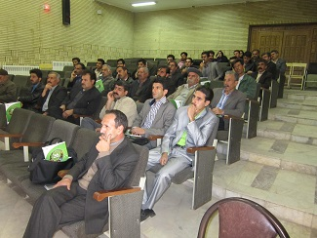
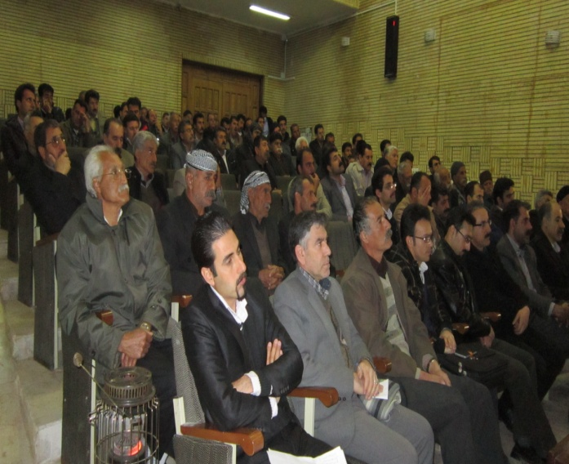
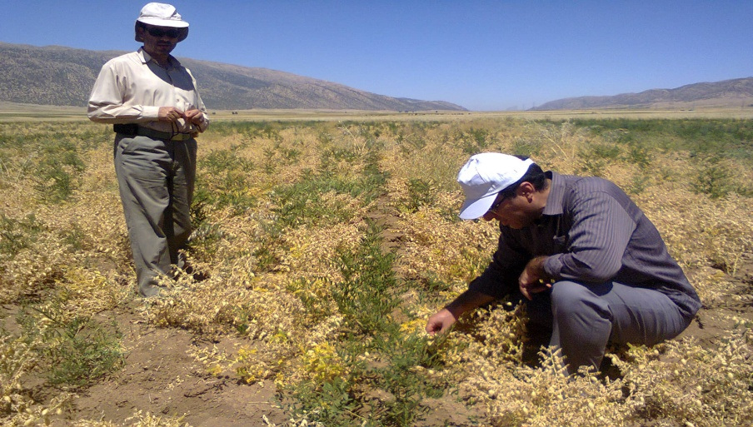
فعالیتهای انجام شده جهت تبلیغات وترویج دستگاه
برگزاری سمینار در شهرستان دالاهو
گردهمایی وسمینار در شهرستان روانسر
گردهمایی کشاورزان وجهاد کشاورزی استان کردستان
گردهمایی وسمینار استان لرستان
بازدید هیات ترکی از مزارع
بازدید مسولین وکارشناسان مرکز توسعه مکانیزاسیون

Slide 15
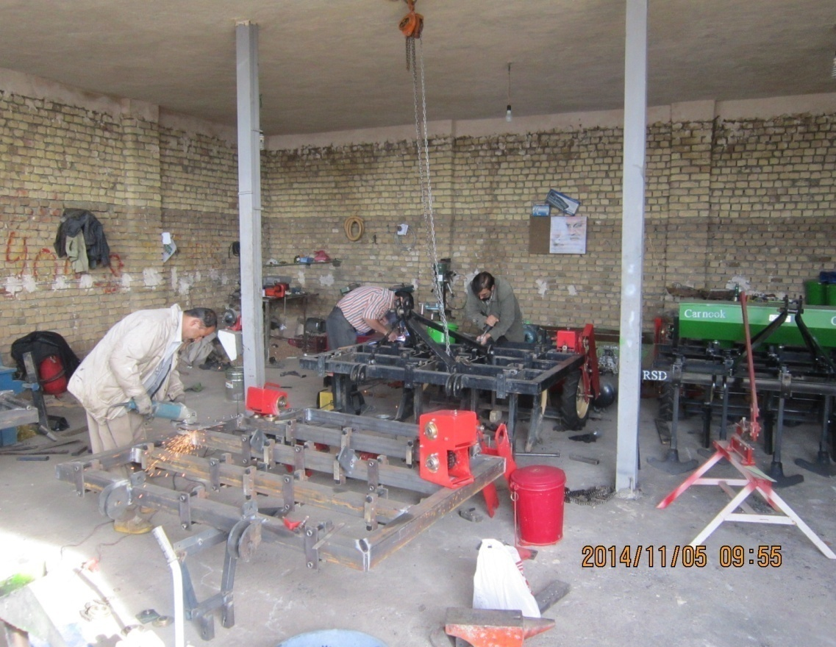
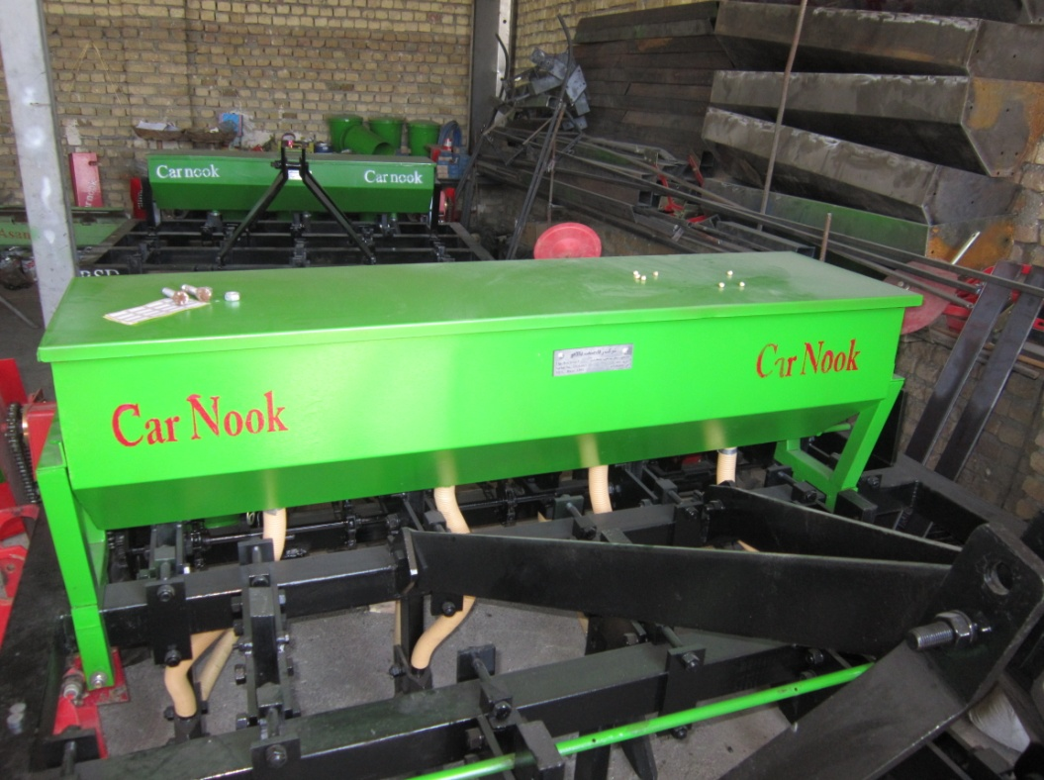
مراحل ونحوه تولید محصول
- تامین مواد اولیه از تهران واصفهان
سفارش وساخت مدلها در شرکتهای ومکانهای مدل سازی تخصصی
سفارش قطعات موردنیاز تولید در اصفهان
ساخت ومونتاژدرکارگاه

Slide 16
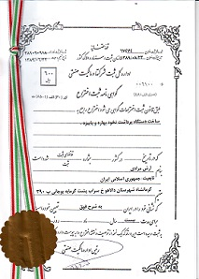


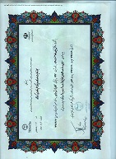
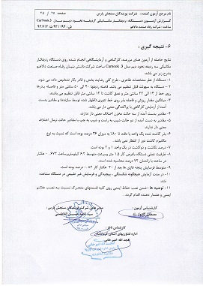
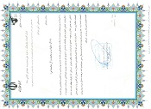
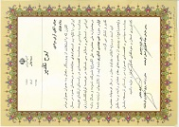
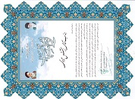
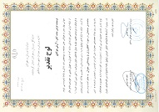
دستاوردها وافتخارات طرح
برتر برترین ها در جشنواره ملی حضرت علی اکبر-
جوان کشاورز وروستایی برگزیده ملی
–پژوهشگر برتراستان –
کارآفرین برتر استان –
برگزیده جشنواره فن آفرینی زاگرس استان کردستان-
دارای ثبت اختراع –
عضو بنیاد نخبگان-عضو پارک علم وفناوری-
دارای تاییده گزارش آزمون از مرکز توسعه مکانیزاسیون وزارت جهاد کشاورزی

Slide 17
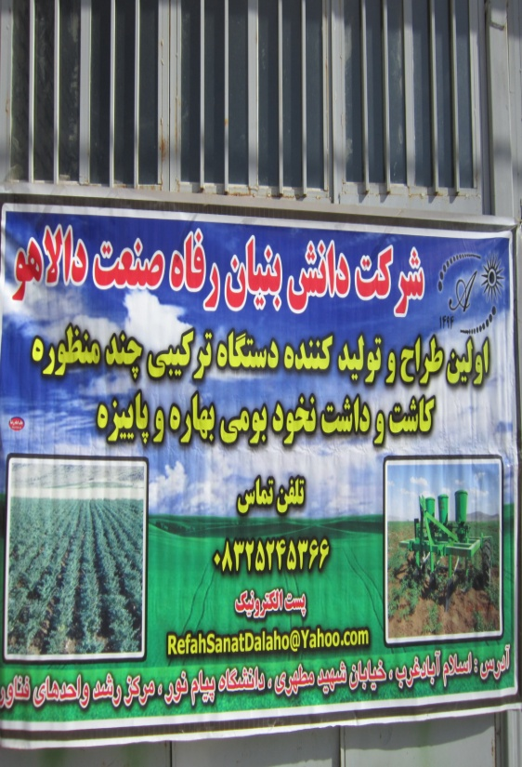
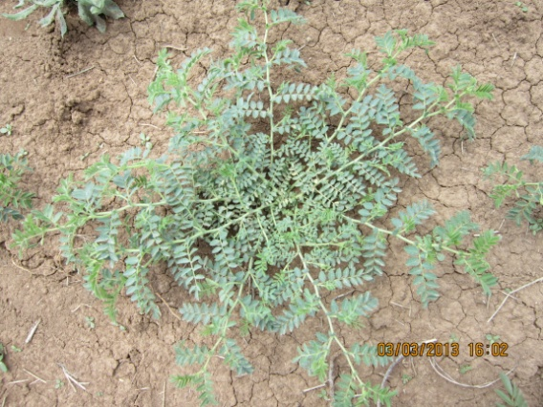
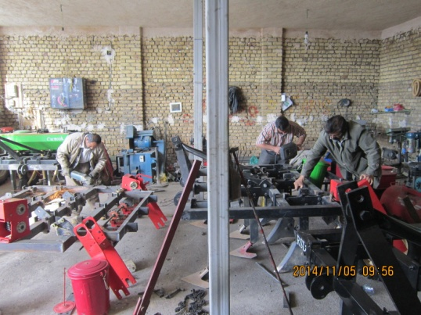
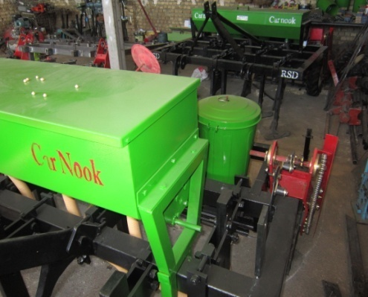
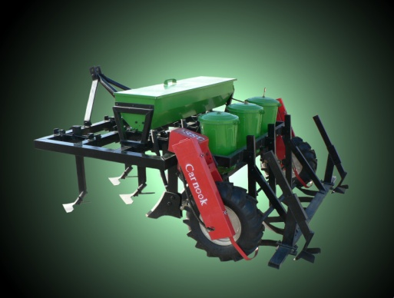
میزان هزینه ها تابه امروز
تاکنون حدود 130 میلیون تومان جهت پیشرفت پروژه شرکت هزینه
کرده است

Slide 18
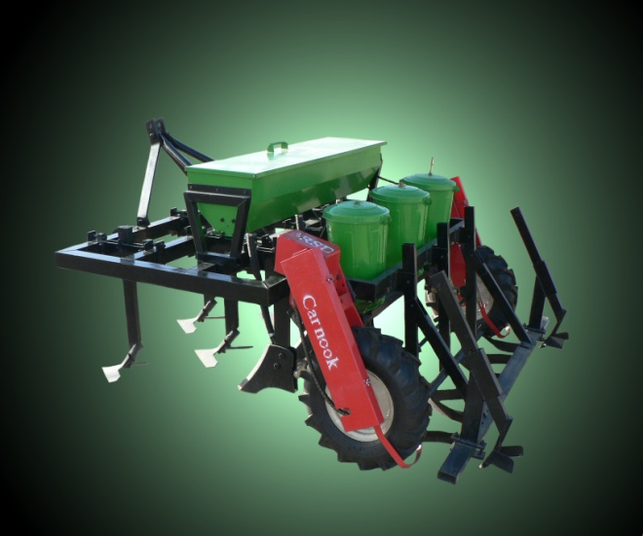

میزان فروش تابحال وپیشبینی سال جاری
-فروش این دستگاه از اواخرسال 93 شروع ومنجر به فروش
-6مورد عقد قرارداد قطعی
-در سال 94 باتوجه به فعالیتهای بازاریابی وبررسی بازار،پیشبینی فروش حداقل 150 عدد شده است
-تابحال پیش فاکتور حدود 25 مورد صادر ویا در دست اقدام میباشد

Slide 19


چشم انداز
در آینده نزدیک پروژه تولید دستگاه برداشت که قسمتی مهم وارزشمند از طرح است شروع خواهد شد
درصورت توانایی تولید در تعداد بالاتر از بازار داخل کشور وارد مذاکره با مشتریان عراقی که قبلا پیشنهاد خرید داده اند شده وعقد قرارداد خواهیم نمود

Slide 20
تاثیرات مثبت طرح برای منطقه بویژه شهرستان محروم دالاهووپتانسیل بسیار قوی تولید نخود
باتوجه به اینکه این طرح در شهرستانی محروم فعال ،در نتیجه میتواند ازنظر اشتغال زایی در سطح شهرستان بسیار ارزشمند باشد
باتوجه به نزدیکی بسیار به بازارچه های مرزی عراق وبازار عراق ونیاز آنها به این محصول موقعیت بسیار مناسبی جهت صادرات را خواهد داشت
باتوجه به وسیع بودن کشاورزی منطقه غرب کشور در تولید محصولات دیم ونبود کارگاه توانمند وفناوردر این زمینه واستان ،شرکت میتواند تاثیر مثبت وارزشمندی را ایفا کند
سطح اراضی زیر کشت نخود کشور 700000هکتار میباشد
کرمانشاه رتبه اول نخود کاری کشور را دارا میباشد
تاثیر قابل توجه در بخش صادرات غیر نفتی

Slide 21
موارد نیاز به سرمایه
با توجه به دردست اقدام بودن دستگاه برداشت واهمیت آن ساخت وراه اندازی ،نیازمند نقدینگی میباشد
جهت توسه وتوانمندی در تولید بطوری که بتوان جوابگوی بازار پیشبینی شده بود حتما باید سرمایه مناسب تامین گردد
تولید تعداد پیشبینی شده نیازمند کارگاه وسیعتر وبزرگتر میباشد

